Slide 1
L’USURE DES PROTHESES ARTICULAIRES
Dr Dominique MENEZ

Slide 2
- Une prothèse s’use - Ce qui nécessitera son changement - Un changement de prothèse est une intervention lourde, avec des risques, notamment vitaux

Slide 3
- Hanche et genou: problème différent - Pour les prothèses de hanche, est apparu un matériau nouveau, la céramique

Slide 4
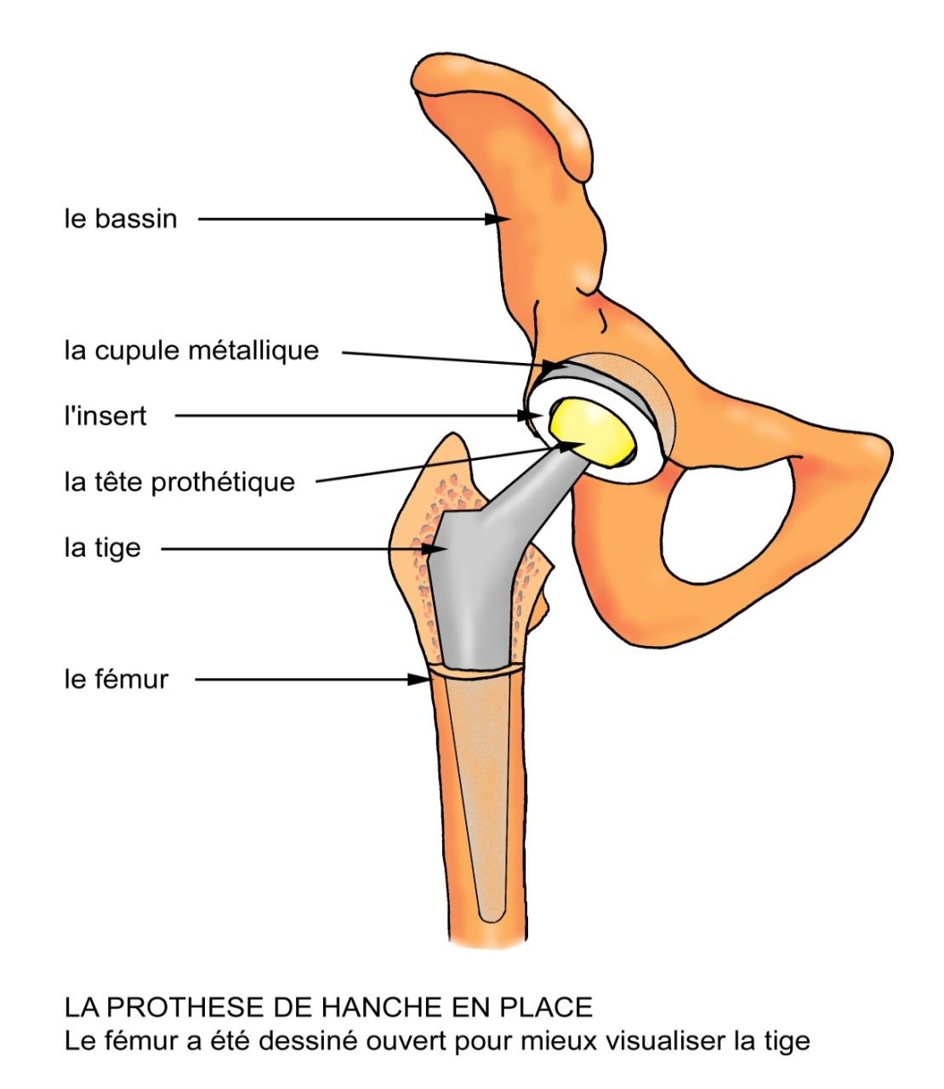
La prothèse totale de hanche

Slide 5
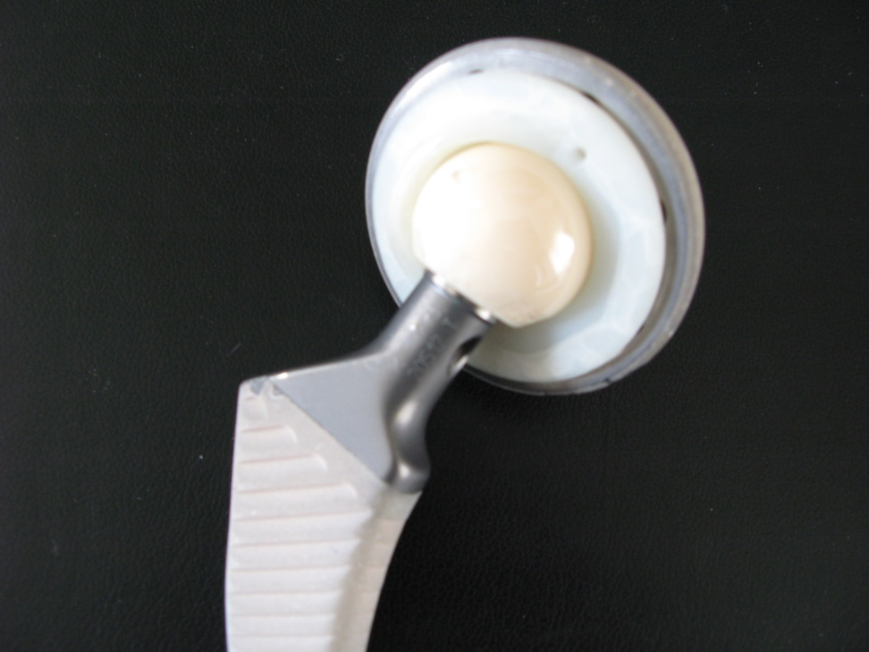
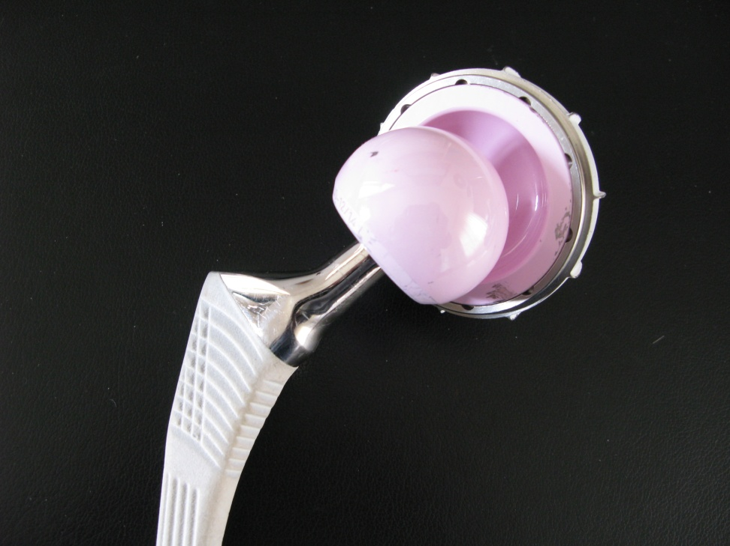
Polyéthylène céramique

Slide 6
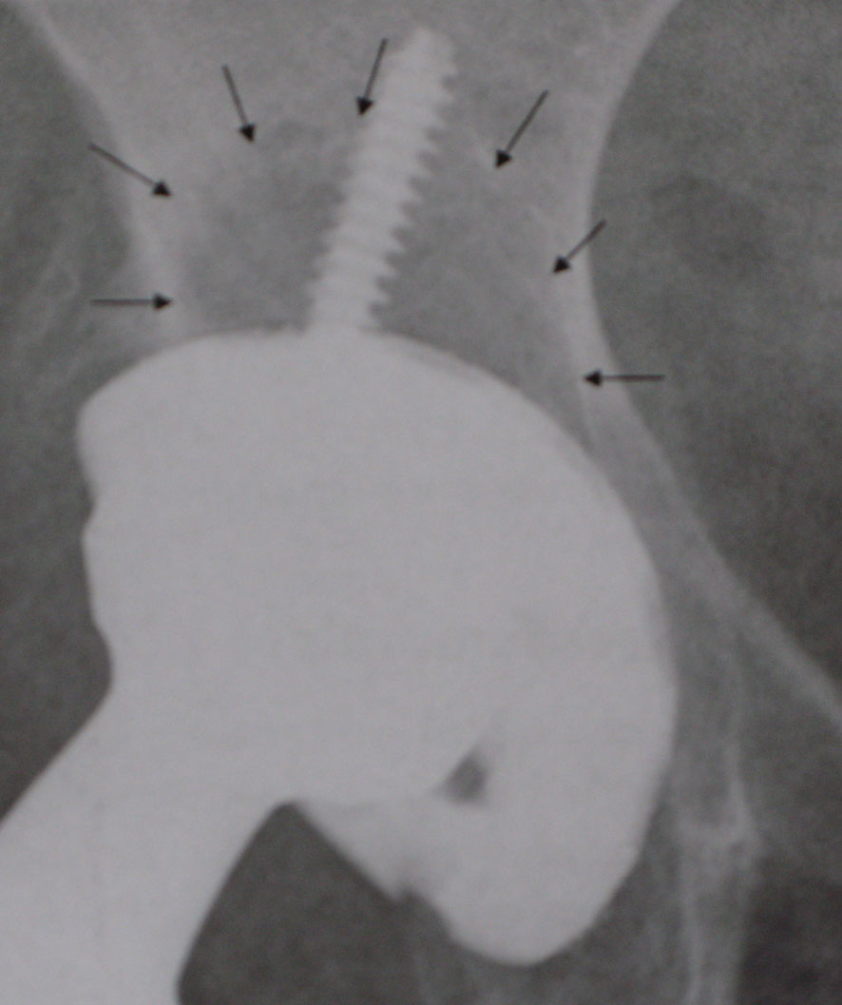
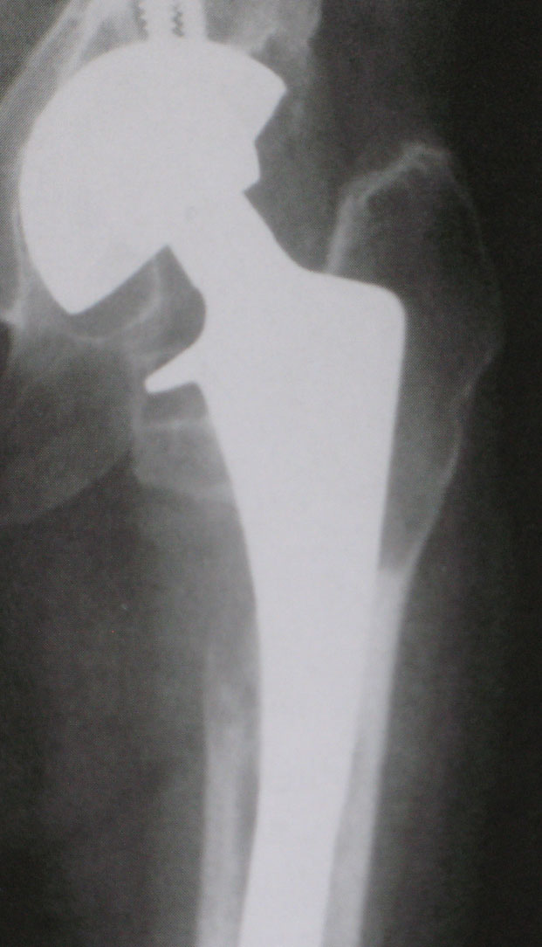
Le polyéthylène s’use

Slide 7
La céramique
Durée de vie? (+ de 15 ans)
Fractures (1/10000)
bruits

Slide 8
Indications des PTH avec céramique
Bien chez les sujets jeunes, avant 60 ans
moins utile après 75 ans

Slide 9
La prothèse totale du genou
Problème différent car pas de céramique
Seulement polyéthylène

Slide 10
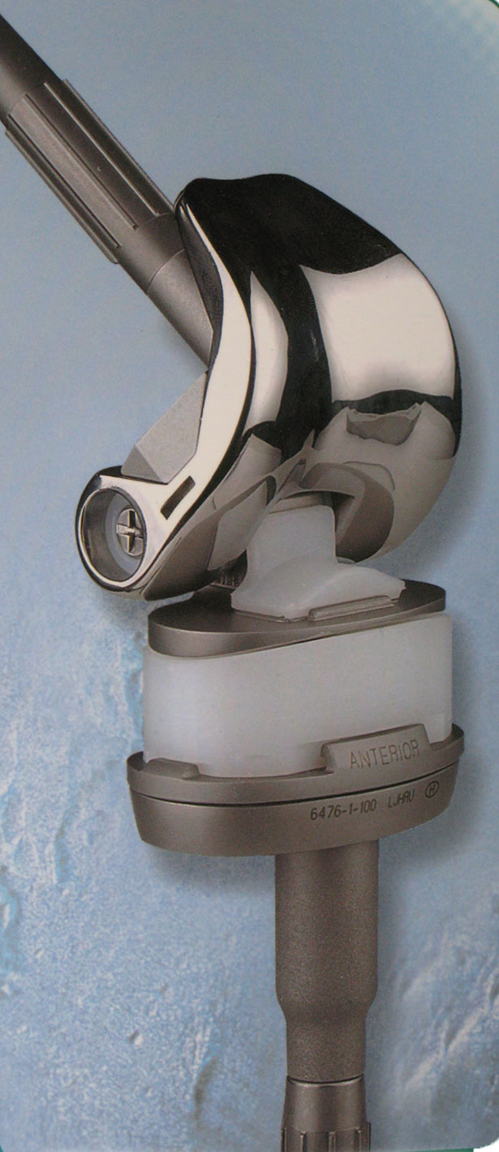
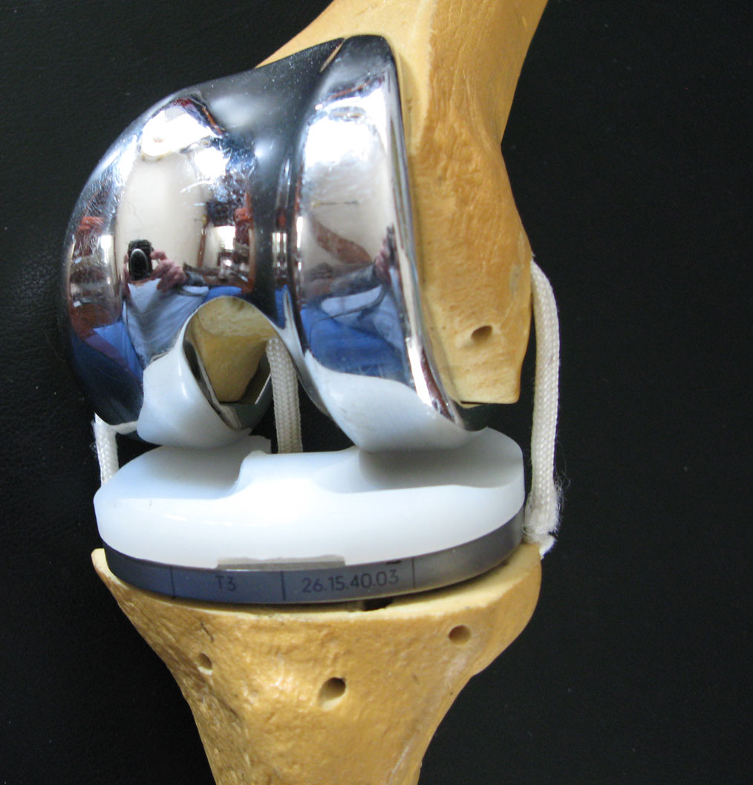
Donc usure du polyéthylène

Slide 11
Indications des PTG (avec polyéthylène)
Si possible après 60 ans
En sachant que durée de vie limitée

